Slide 1
Ministério da Educação
Centro Federal de Educação Tecnológica Celso Suckow da Fonseca
UNED Nova Friburgo
Curso Técnico em Informática Integrado ao Ensino Médio
História dos Sistemas Operacionais
Parte 1: UNIX/Linux
(in memorian: Raul Fernando Weber)
Prof. Bruno Policarpo Toledo Freitas
3 de março de 2020
bruno.freitas@cefet-rj.br

Slide 2
Objetivos
Conhecer a evolução das três principais famílias de SO’s
Aprofundar em diversos outros pontos da história da computação

Slide 3
História do UNIX
Pré-história: Processamento em lotes (batch)
  Tempo de CPU era precioso demais para desperdiçar com digitação
  Digitação era feita em terminais separados
    Perfuradoras de cartão
    Sistemas de entrada de dados
CTSS (Compatible Time-Sharing System) – MIT, 1961
MULTICS (MULTiplexed Information and Computing Service)
  MIT, General Electric, Bell Labs - 1964
UNICS (UNiplexed Information and Computing Service)
  Bell Labs, 1969
  Ken Thompson, Dennis Ritchie, Brian Kernighan, Douglas Mcllroy, Joe Ossana
  Desenvolvido em assembler para um PDP 7
UNIX (a hack on UNICS) – UNICS com suporte a múltiplos usuários

Slide 4
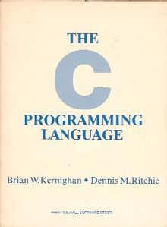
História do UNIX (e de C)
Thompson trabalhou com BCPL no Multics
  Basic Combined Programming Language
  B: versão simplificada de BCPL, para utilizar pouca memória
  B tinha somente um tipo: “computer word”
  Em 1971 e 1972, B evoluiu para “New B” e depois “C”
Linguagem C evoluiu junto com o Unix
  Desenvolvida para facilitar a portagem do Unix para outras plataformas
  Em 1973, kernel do Unix foi re-escrito em C
The C programming Language
  Brian Kernigahn e Dennis Ritchie
  Primeira edição em 1978

Slide 5
Sistemas UNIX: 1976 - 1982
primeira versão tornada conhecida fora da Bell
USG/USDL/
ATTIS/DSG/
USO/DSL
(AT&T)
Bell Labs Research
1976
Berkeley Software
Distribution
sexta edição
PDP11/70
1 BSD
. . .
1978
sétima edição
2 BSD
32V
3 BSD
VAX
3.0
4.0 BSD
DARPA NET
XENIX
3.0.1
4.1 BSD
System III
4.0.1
4.1a BSD
2.8 BSD
4.1c BSD
5.0
oitava
edição
System V
XENIX 3
1983
2.9 BSD

Slide 6
Sistemas UNIX: 1982 - 1993
4.1c BSD
5.0
System V
XENIX 3
oitava
edição
2.9 BSD
5.2
4.2 BSD
System V
release 2
SunOS
4.3BSD
SunOS
3
2.10 BSD
1987
Mach
nona
edição
4.3BSD
Tahoe
Chorus
System V
release 3
XENIX 5
SunOS
4
décima
edição
4.3BSD
Reno
Chorus
V3
System V
release 4
OSF/1
Solaris
1993
Solaris 2
4.4 BSD

Slide 7
Características do UNIX
Criado por programadores para programadores
  interativo
  facilidades para o desenvolvimento de programas
Suficiente pequeno para ser compreendido
A maior parte dos algoritmos foi selecionada pela sua simplicidade
  KISS: Keep It Small and Simple
Códigos fontes disponíveis
  Desenvolvedores usavam os códigos
  Facilidade de achar bugs
Time-sharing, multi-processos
  um processo pode facilmente criar novos processos
  esquema de escalonamento simples baseado em créditos e prioridade
  paginação por demanda
Shell é simples e pode ser substituída por qualquer outra

Slide 8
UNIX & redes
BSD (Berkeley Software Distribution)
  Berkeley recebeu financiamento da rede DARPA
  Início dos anos 80
Unix se tornou popular para redes devido a esse projeto
  Versão 4.2 BSD
Suporte a protocolos de rede
  Grande influência no TCP/IP
Grande quantidade de utilitários para gerência, controle e serviços de redes (LAN, WAN)

Slide 9
Estrutura em camadas do UNIX
4.3 BSD
USUÁRIOS
shells, comandos, compiladores, bibliotecas
interface para o kernel (system call)
signal terminal handling
caracter I/O system
terminal drivers
file system
swapping block
disk driver
CPU schedulling
virtual memory
kernel
interface kernel-hardware
controladoras
dispositivos físicos e memória

Slide 10
Sistemas UNIX
Alguns sistemas derivados do Unix
  Xenix - Microsoft
  AIX - IBM
  Ultrix – DEC
  HP-UX – HP
  Solaris – Sun
  Sistema acadêmico: Minix
  Linux
  Windows NT (influenciado)
Problemas de portabilidade
  Objetivo: Rodar um programa Unix em qualquer plataforma Unix
  Padrão: POSIX – Portable Operating System Interface [for Unix] (IEEE & ISO)
inspirador do Linux

Slide 11
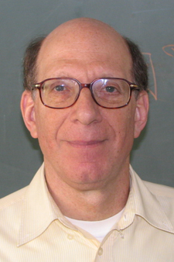
Minix
Desenvolvido por Andrew Tanenbaum
  Objetivos acadêmicos
  Distribuído com o livro “Operating Systems: Design and Implementation” (1987)
  Desenvolvido para IBM PC e IBM PC/AT
  Posteriormente portado para Motorola (Atari ST, Commodore Amiga, Apple Macintosh) e SPARC (Sun)
  Licença para uso do Minix (incluída no preço do livro)
Inspirou Linus Benedict Torvalds
  Primeiros desenvolvimentos do Linux foram feitos no Minix
  Linus queria inicialmente fazer um emulador de terminal

Slide 12
A mensagem em comp.os.minix
Path: gmdzi!unido!fauern!ira.uka.de!sol.ctr.columbia.edu!zaphod.mps.ohio-state.edu!wupost!uunet!mcsun!news.funet.fi!hydra!klaava!torvalds
From: torva...@klaava.Helsinki.FI (Linus Benedict Torvalds)
Newsgroups: comp.os.minix
Subject: What would you like to see most in minix?
Summary: small poll for my new operating system
Keywords: 386, preferences
Message-ID: 1991Aug25.205708.9541@klaava.Helsinki.FI
Date: 25 Aug 91 20:57:08
GMT Organization: University of Helsinki
Lines: 20
Hello everybody out there using minix –
I'm doing a (free) operating system (just a hobby, won't be big and professional like gnu) for 386(486) AT clones. This has been brewing since april, and is starting to get ready. I'd like any feedback on things people like/dislike in minix, as my OS resembles it somewhat (same physical layout of the file-system (due to practical reasons) among other things).
I've currently ported bash(1.08) and gcc(1.40), and things seem to work. This implies that I'll get something practical within a few months, and I'd like to know what features most people would want. Any suggestions are welcome, but I won't promise I'll implement them :-)
Linus (torva...@kruuna.helsinki.fi)
PS. Yes - it's free of any minix code, and it has a multi-threaded fs. It is NOT protable (uses 386 task switching etc), and it probably never will support anything other than AT-harddisks, as that's all I have :-(.

Slide 13
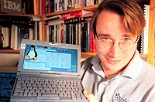
Linux
É um sistema Unix
  Mais um....
Objetivos:
  Compatibilidade com Unix
  Uso das características de um 386
Versão 0.001 publicada em 1991
Nada de revolucionário e especial
  Mas funciona e é livre (free - open)
Começou com um pequeno kernel para 386
  um grande número de pessoas colaborou no seu desenvolvimento (programação e teste)
https://arstechnica.com/information-technology/2015/08/how-linux-was-born-as-told-by-linus-torvalds-himself/

Slide 14
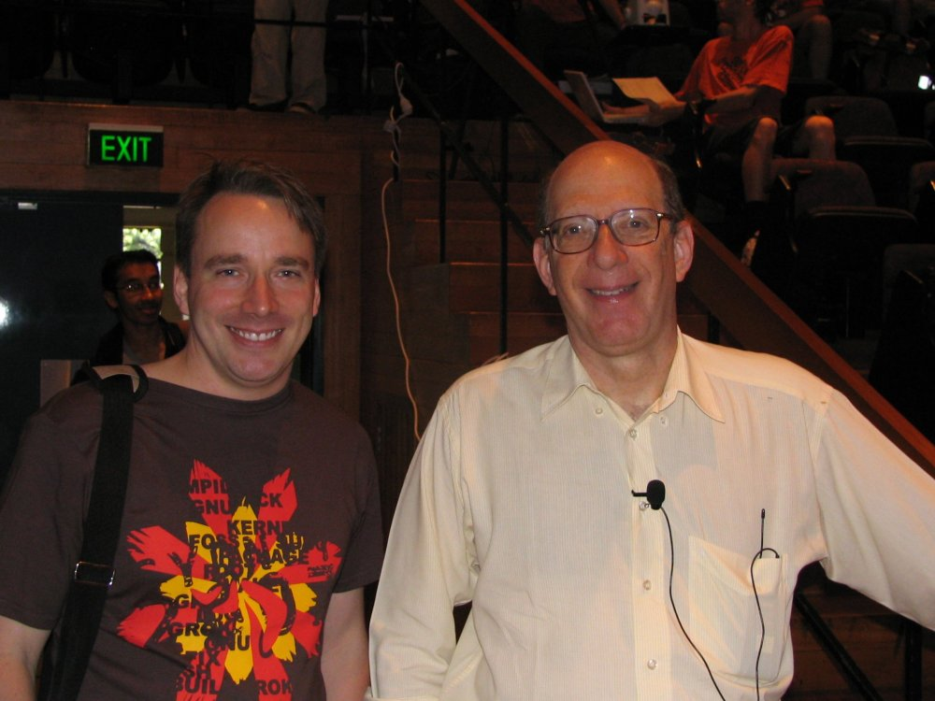
O debate Linus - Tanebaum (1992)
Tanenbaum: “Linux is obsolete”
  Kernel monolítico é um retrocesso aos anos 70
  Linux é ligado ao 386, “não uma boa arquitetura”
Linus: “Minix has design flaws”
  Minix não tinha suporte a multithreading
  Mas “microkernel é superior, sob um ponto de vista teórico e estético”
  Linux é livre (free)
Tanenbaum: “Minix runs on limited hardware”
  Feito para estudantes
  Suporta 8088 e não precisa de HD
Em 2004, Tanenbaum defende Linus da acusação de plágio

Slide 15



Linux: um kernel
Linux
  Completamente original, desenvolvido pela comunidade Linux
  Mas basicamente um kernel....
  .... à procura de aplicativos
GNU
  Um sistema operacional (GNU is Not Unix)
  kernel: GNU Hurd (“herd”) nunca completado
Sistema operacional Linux
    Richard Stallman: GNU/Linux !
    parte original
    parte (grande) tomada emprestada
      4.3BSD de Berkeley
      FreeBSD da Free Software Foundation (GNU)

Slide 16
Licença
Linux kernel
  Linux não é de domínio público (autores não abrem mão do copyright)
  Linux não é shareware
  Linux é free (no sentido de livre, não no sentido de grátis)
    Linux é aberto (open)
  Linux pode ser copiado, modificado, usado de qualquer forma e distribuído livremente
  Produtos baseados em Linux não podem ser tornados proprietários
GNU GLP (General Public License)
  Versão 1: 1989
  Versão 2: 1990 (LGLP – Lesser General Public License)
  Versão 3: 2007 (não é fácil contentar Stallman e um batalhão de advogados)

Slide 17
Licença: GPL
  GNU General Public License (GPL)
    Software sob licença GPL não pode ser distribuído só como binário
    “Liberty or Death”
      Distribuição deve respeitar a liberdade dos usuários
      ou distribuição não pode ser feita
  GPL é um “vírus”
    Software que incorpora GPL torna-se automaticamente GPL
  GPL não obriga que o software seja de graça
  GPL não impede que seja cobrado pelo software
  GPL permite que o software seja usado e distribuído de graça
  GPL não proíbe uma pessoa ou organização de cobrar pela distribuição do software GPL
    entretanto quem vende não pode impor restrições ao comprador
      e é obrigado a informar sobre a licença
    o comprador pode distribuir de graça ou vender
  Texto da GPL não é GPL!

Slide 18
Licenças
LGPL
  Originalmente Library General Public Licence
  Atualmente Lesser General Public Licence
  Aplica a GPL aos programas e bibliotecas diretamente afetados
  Mas não aplica a GPL a outro software que se ligue a eles
  Programa que usa uma biblioteca LGPL não se torna (L)GPL
  Biblioteca que usa uma biblioteca LGPL se torna LGPL
  Exemplos: Mozilla, OpenOffice
GPL versão 3
  Evitar Tivolização: hardware impede modificações de software
  Esclarecer distribuição do fonte (pode ser separado)
  Mudanças em relação a patentes
  Definição de software como serviço (cláusula Affero)

Slide 19
Licenças (1)
  Comercial
  Funcionalidade limitada (trial)
  Shareware
    Funcional, mas exige eventualmente licença
  Não-comercial
    Uso livre para fins não lucrativos
    Corporações devem pagar
  Binários gratuitos
    Distribuição gratuita, mas só dos binários

Slide 20
Licenças (2)
  Binários gratuitos
    Distribuição gratuita, mas só dos binários
  Bibliotecas gratuitas
    Distribuição gratuita de binários e fontes
    Mas modificações não são permitidas
  Código aberto (estilo BSD)
    Distribuição gratuita de binários e fontes
    Modificações são permitidas, mas não incorporadas
  Código aberto (estilo Apache)
    Distribuição gratuita de binários e fontes
    Modificações são permitidas, mas incorporadas só após análise e aprovação
  Código aberto (CopyLeft, estilo Linux e GNU)
    You are free to hack this code as long as your derivative is also hackable

Slide 21
Android
Kernel Linux
Sistema operacional dividido em 2 partes
  Parte Java:

Slide 22
Filosofia do Linux
Sistema para hackers (no sentido original, não no sentido depreciativo)
Exemplo de esforço cooperativo de voluntários pela Internet
Não é um produto comercial
Não é garantido livre de erros
A qualquer momento pode vir uma nova versão do Kernel
Não existe uma empresa responsável
  Mantido pela “ONG” Linux Foundation
O kernel é considerado estável mas não completo
Mas cuidado com fanáticos !

Slide 23
Links
www.kernel.org
www.stallman.org
Categorias de Software Livre e Não-Livre
Licenças Open-source

Slide 24
Literatura
Richard M. Stallman. Free as in Freedom
Linus Torvalds & David Diamond. Just for fun: the history of an accidental revolutionary.
Eric Raymond. The Cathedral & the bazaar

Slide 25
Links
Documentário Triumph of the Nerds: criação do computador pessoal e história da criação do Macintosh/Apple e Windows/Microsoft
  Parte 1
  Parte 2
  Parte 3

